Slide 1

闲话汇编与接口
Tips on Assembly Language and Interface
张华平 副教授 博士
Email: kevinzhang@bit.edu.cn
Website: http://www.nlpir.org/
@ICTCLAS张华平博士
大数据搜索与挖掘实验室

Slide 2
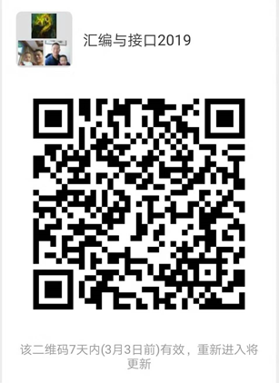
课程微信群（一周后过期）
不得发跟课程无关的信息
www.nlpir.org获取最新课件

Slide 3
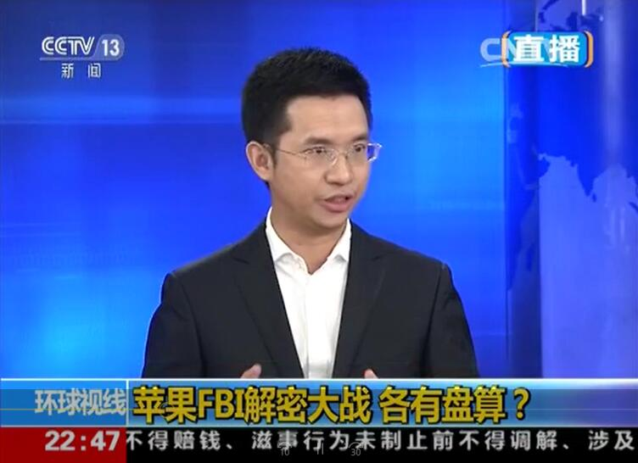
从Apple密码门开始…

Slide 4
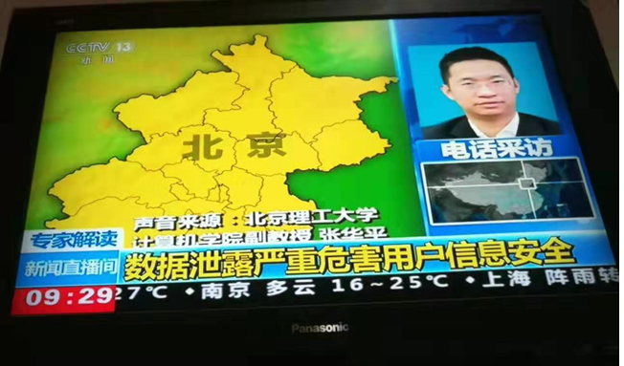
从Facebook 5000万账户泄密看汇编…

Slide 5
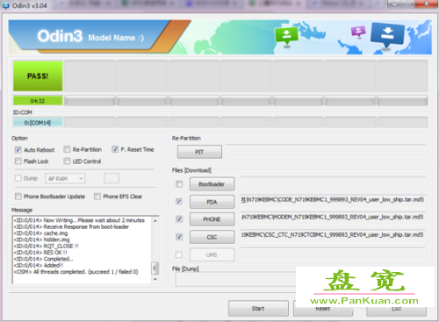
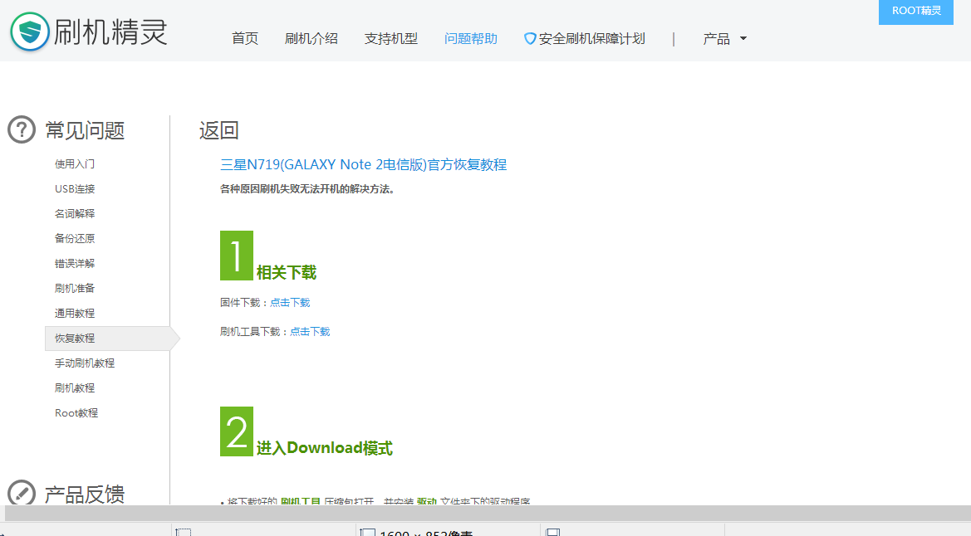
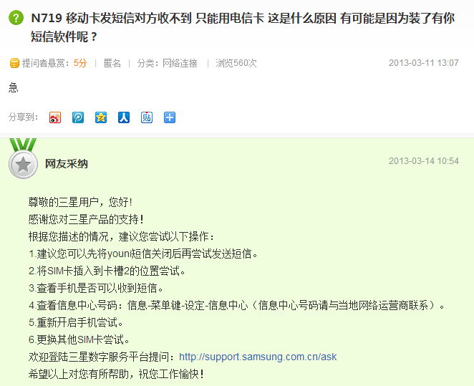
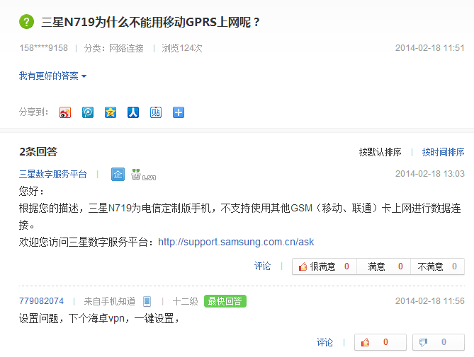
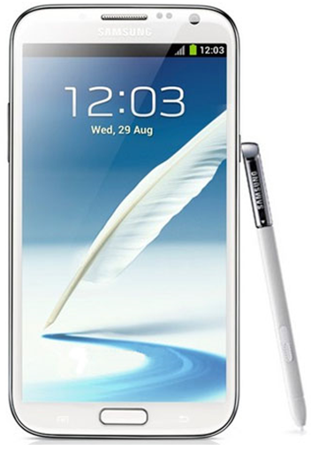
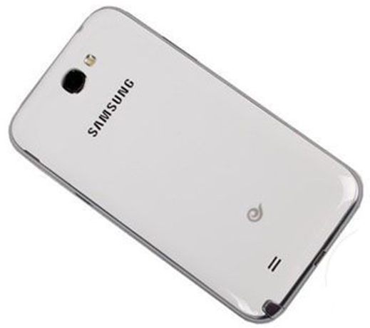
合约机的坑里木有汇编老师…
大家掉过合约机的坑，有木有？

Slide 6
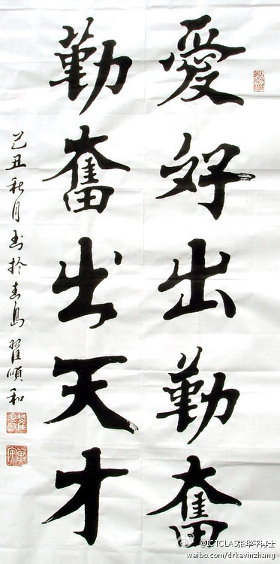
闲话教育
兴趣第一
  感兴趣找方法，不感兴趣找借口；
  教育第一原则是培养对科学或者具体学科的兴趣，扼杀青年的兴趣，罪莫大焉；
  再好的学问，以面目可憎的形象出现，年轻人也不可能接受。佛家无色无相，却幻化万象，以渡众生。

Slide 7
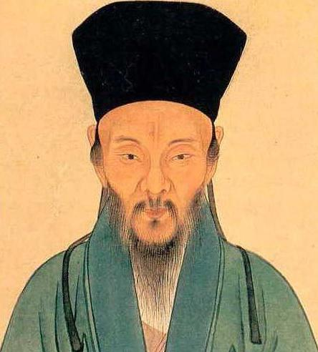
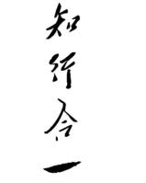
闲话教育
知行合一
  明 王守仁 《传习录》卷 教育家：陶行知
  王守仁，号阳明先生，中国明代最著名的思想家、哲学家、文学家和军事家。陆王心学之集大成者，非但精通儒家、佛家、道家，而且能够统军征战，是中国历史上罕见的全能大儒。封“先儒”，奉祀孔庙东庑第58位。
  计算机科学尤其强调知行合一。

Slide 8
闲话汇编接口
汇编不会编；其实汇编都会编；
计算机专业与非专业之三大差别：数据结构、汇编、编译；
  数据结构：解决问题的算法-原理；
  编译：软件如何编译，如何优化；
  汇编：软件更懂硬件；
1946年计算机发明以来，过去了60多年，高级语言已经可见即可得，为什么还要学汇编？

Slide 9
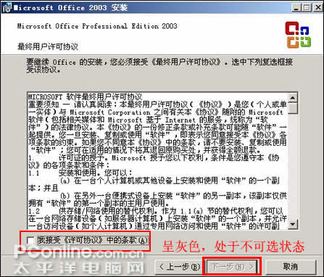
软件许可协议

Slide 10
为什么都有下面这一条？
4. 对反向工程、反编译和反汇编的限制。您不得对"软件"进行反向工程、反编译或反汇编，除非适用法律明示允许，并仅在适用法律明示允许的范围内从事上述活动。

Slide 11
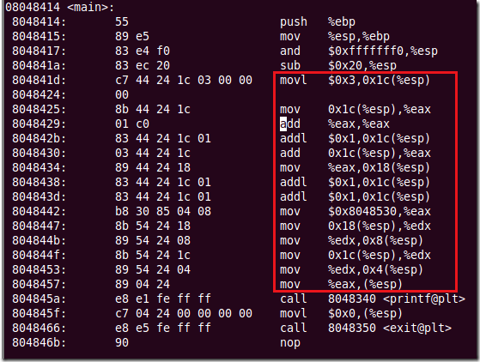
debug

Slide 12
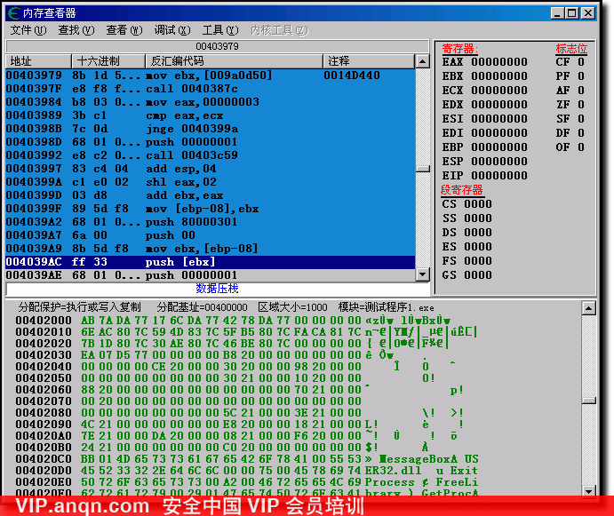
win-debug工具

Slide 13


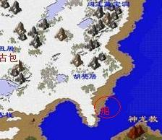
金庸群侠传的故事

Slide 14
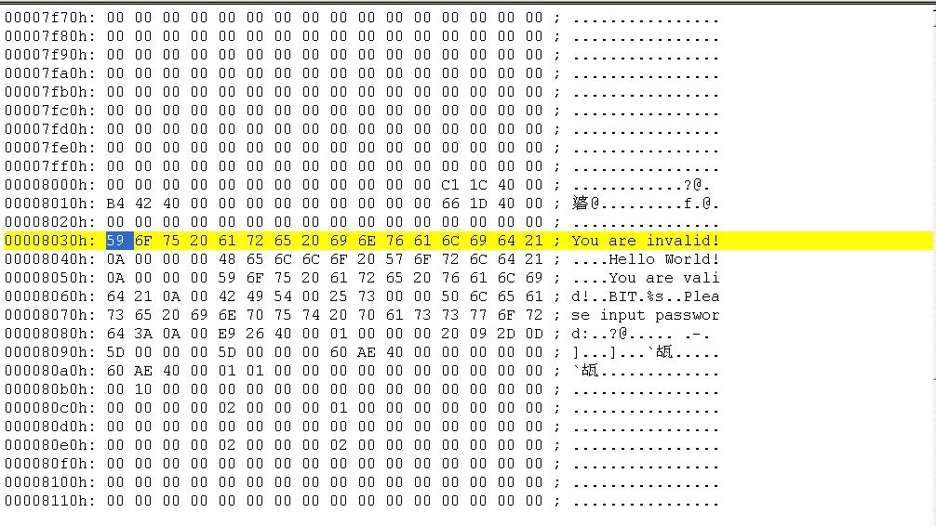
密码破译的故事

Slide 15
病毒如何检测识别？
基于机器学习的计算机恶意程序检测模型构建与实现-胡巍巍 学号：20082892
可执行程序转换为汇编代码，进行训练，特征识别，分类识别。
种类 | 频率 | 相对频率 | 提高
后门 | 96.63% | 96.79% | 0.16%
构造器 | 94.49% | 94.92% | 0.43%
木马 | 94.65% | 95.88% | 1.24%
病毒 | 97.23% | 97.24% | 0.01%
蠕虫 | 95.00% | 95.73% | 0.73%
其他 | 94.45% | 95.12% | 0.67%
平均 | 95.41% | 95.95% | 0.54%

Slide 16

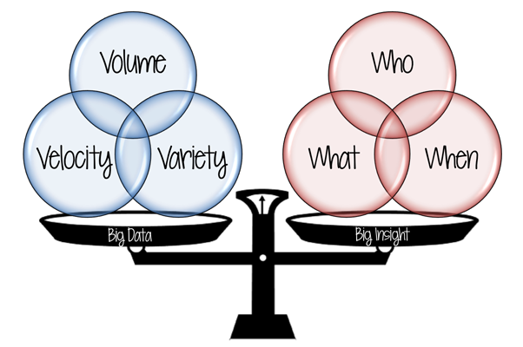
BDSM@BIT Mission
Mission: the world-class innovation research and technology services in big data intelligence with Chinese language.
Big Data Intelligence：Extracts knowledge and insights from all micro pieces of complex dataset, which is instantly changing, various and different, with the tools of natural language processing, information retrieval and deep learning.

Slide 17
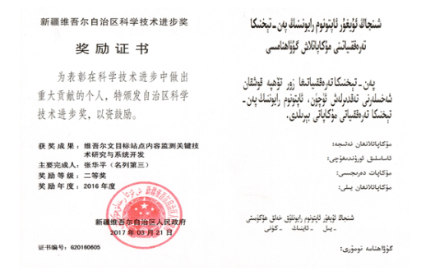
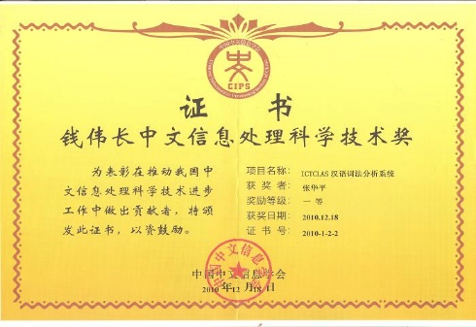
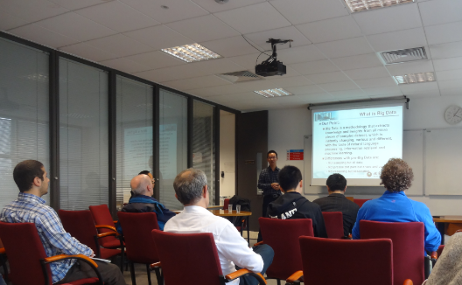
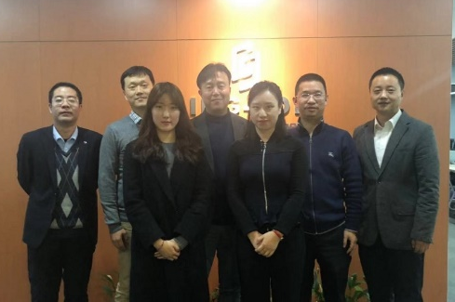
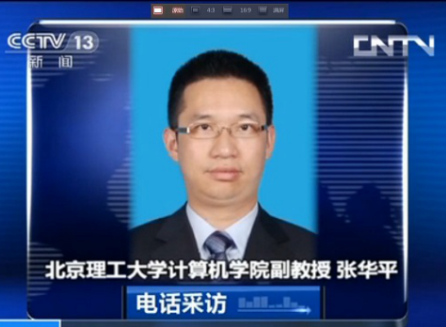
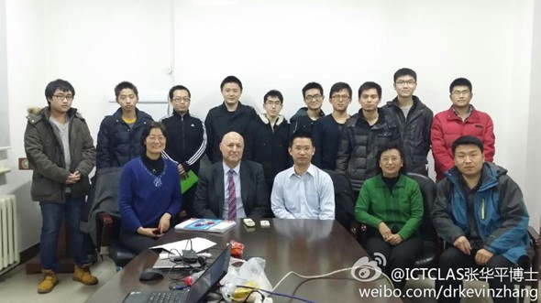
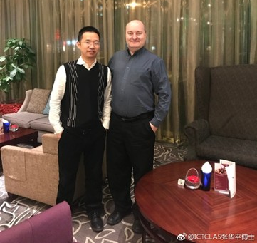
实验室主任：张华平 博士
中文信息处理领域最高奖：钱伟长一等奖
第一届ACL-SIGHAN国际汉语分词大赛两项第一
国家973汉语评测全国第一
新疆自治区科技进步二等奖
张华平教授受CCTV采访解读苹果FBI揭秘大战。
2018年10月4日，中央电视台就FB5000万账户信息泄露事件采访张华平教授。

Slide 18
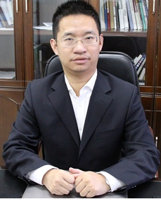
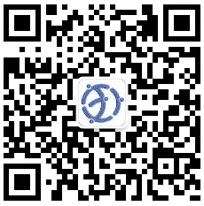
感谢关注聆听！
张华平
Email: kevinzhang@bit.edu.cn
微博：@ICTCLAS张华平博士
实验室官网：
http://www.nlpir.org
大数据千人会

